Slide 1
ПЛАТЬЕ ДЛЯ КУКЛЫ
ПЕТРЕВИЧ ТАЯ

Slide 2
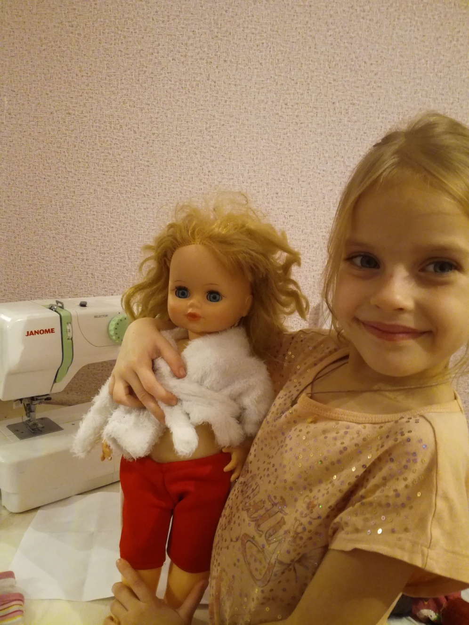
Соня в брючках и шубке, у неё совсем не было платья

Slide 3
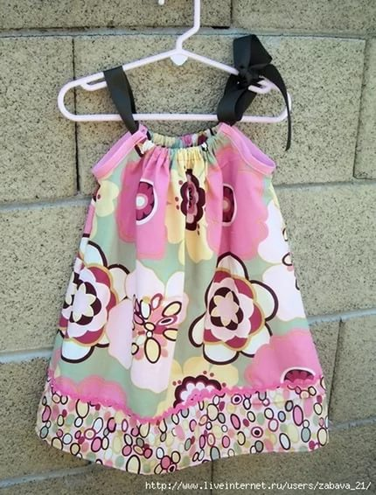
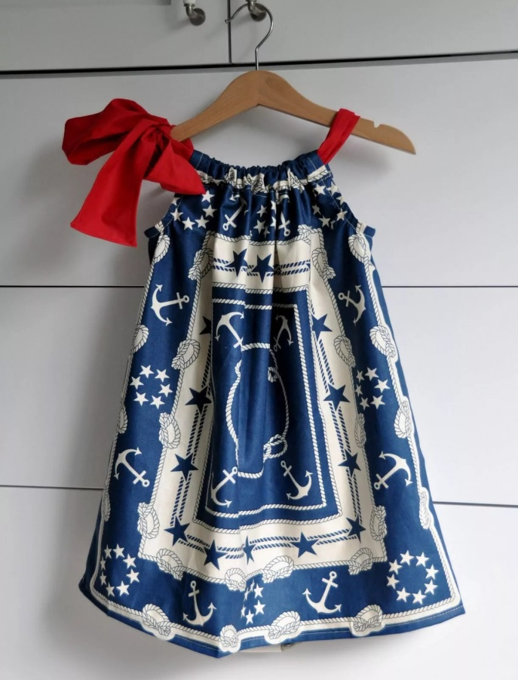
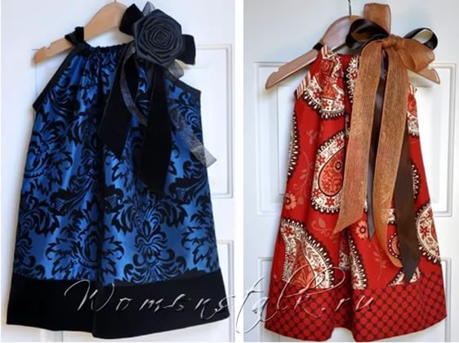
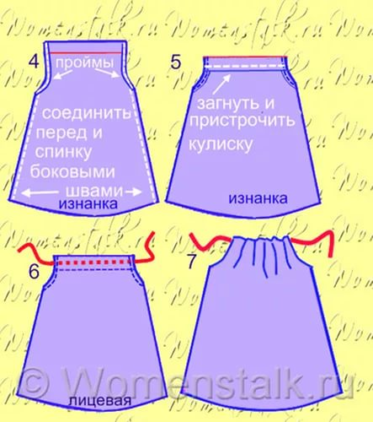
Мне захотелось красивое платье для моей куклы

Slide 4
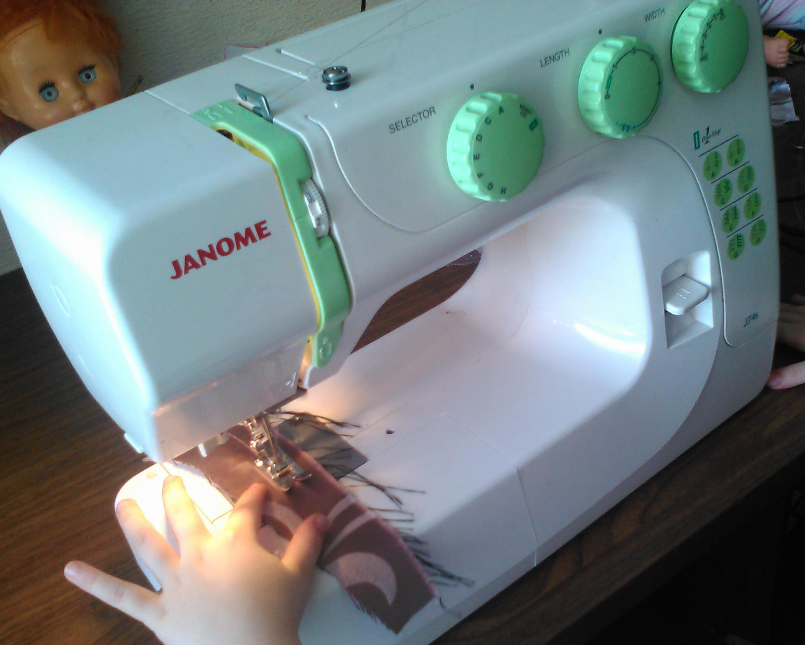
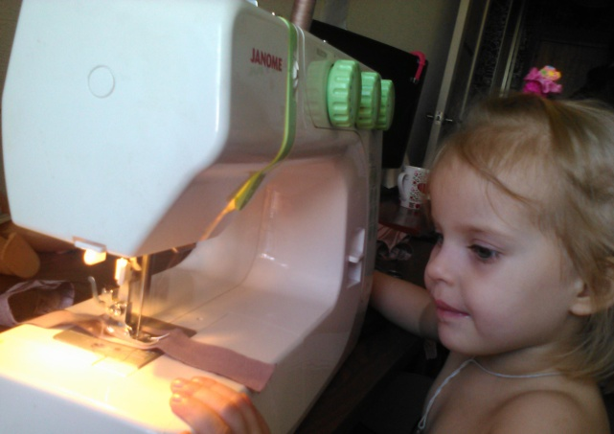
У мамы есть Швейная машинка, она поможет! Техника безопасности

Slide 5
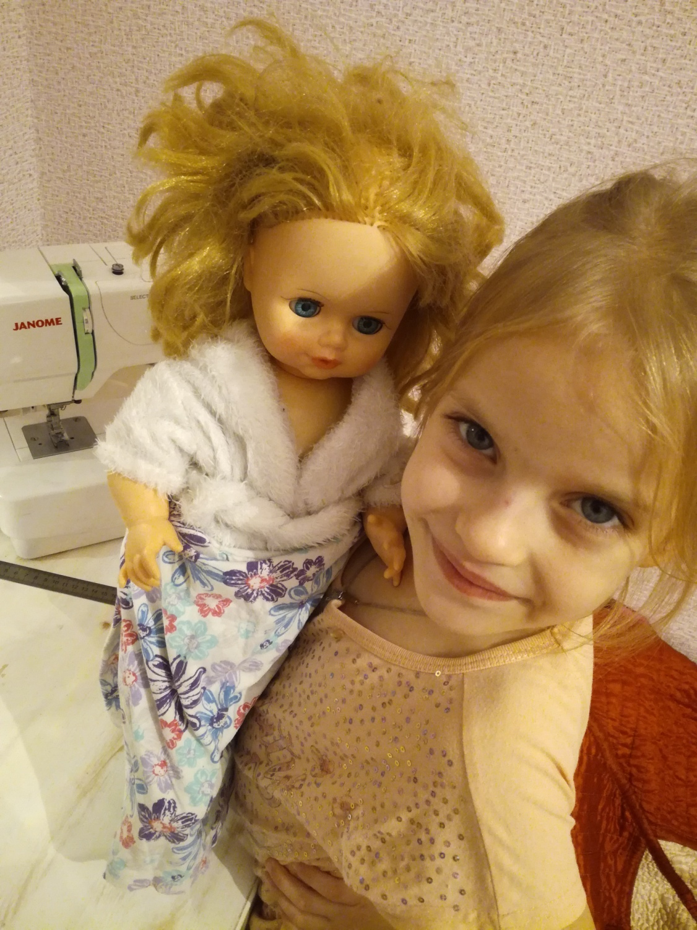
ВЫБИРАЕМ ТКАНЬ ДЛЯ СОНИНОГО ПЛАТЬЯ

Slide 6
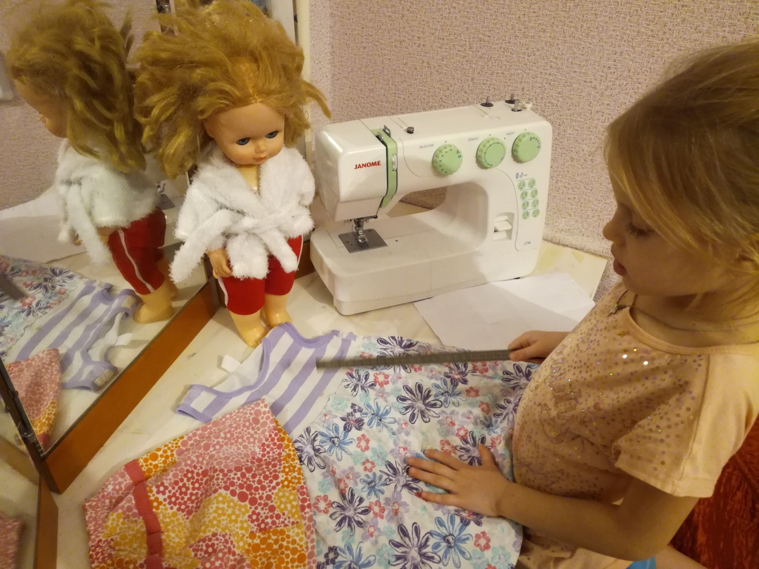
Мне пригодился мой маленький сарафан. Из него я решила шить кукле

Slide 7
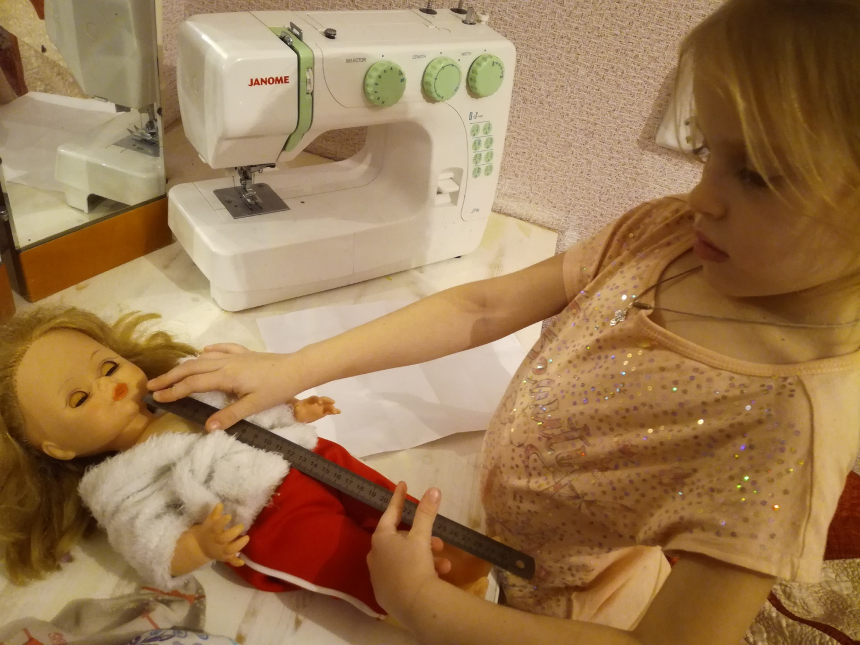
Первое, что делаем – выкройка. Измерила на кукле длину платья
Подготовка выкройки

Slide 8
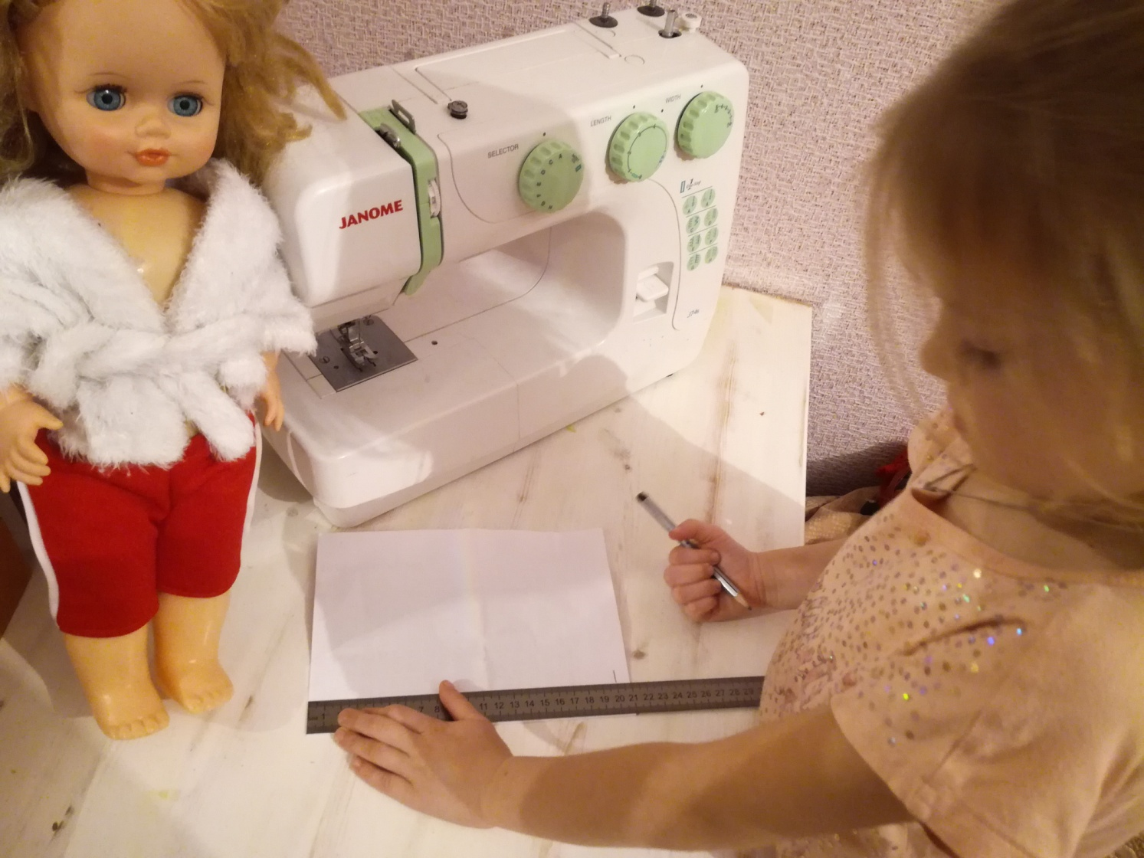
На бумаге отметила длину
Подготовка выкройки

Slide 9
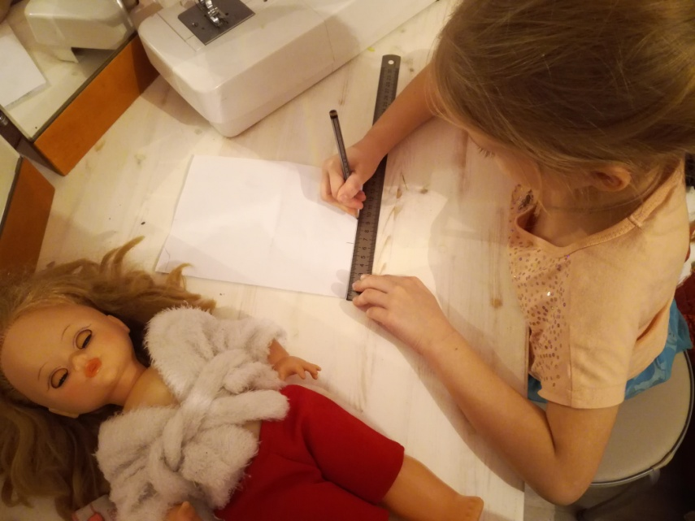
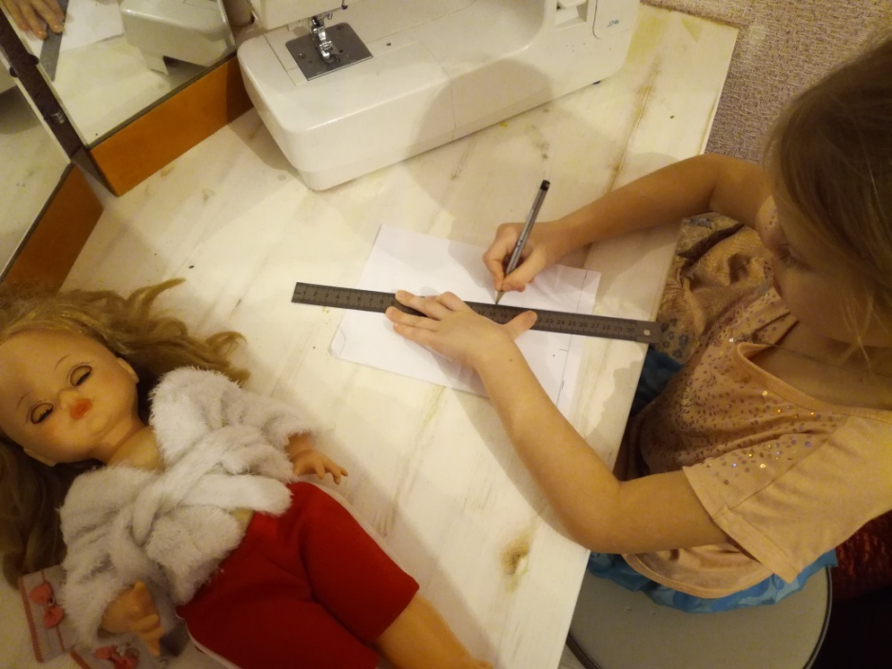
Прочертила линию низа и боковую
Подготовка выкройки

Slide 10
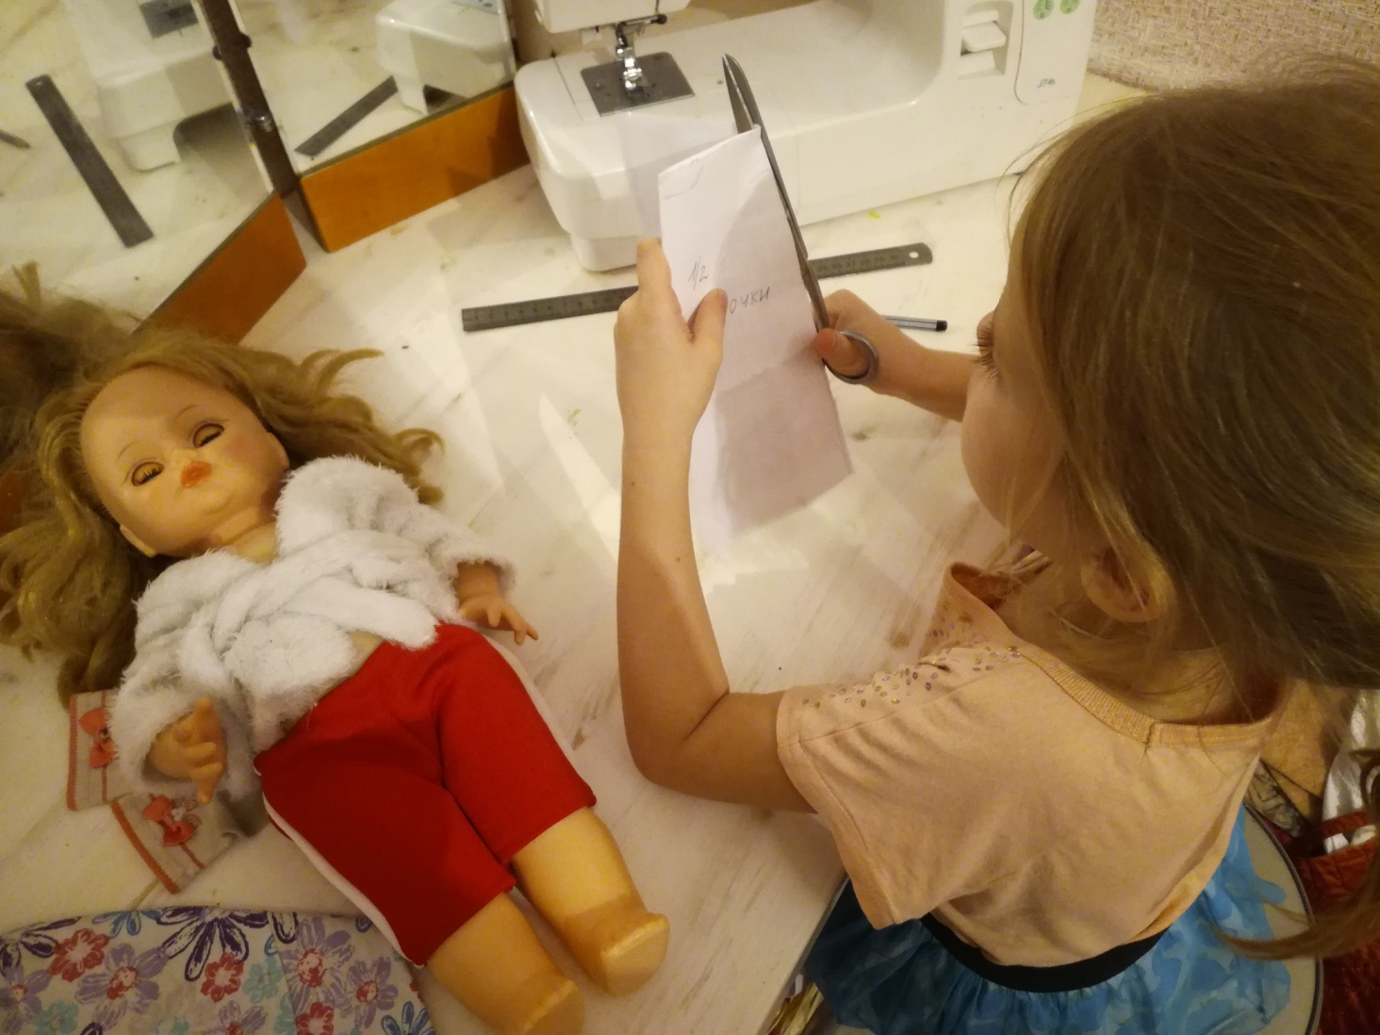
Затем вырезала деталь выкройки
Подготовка выкройки

Slide 11
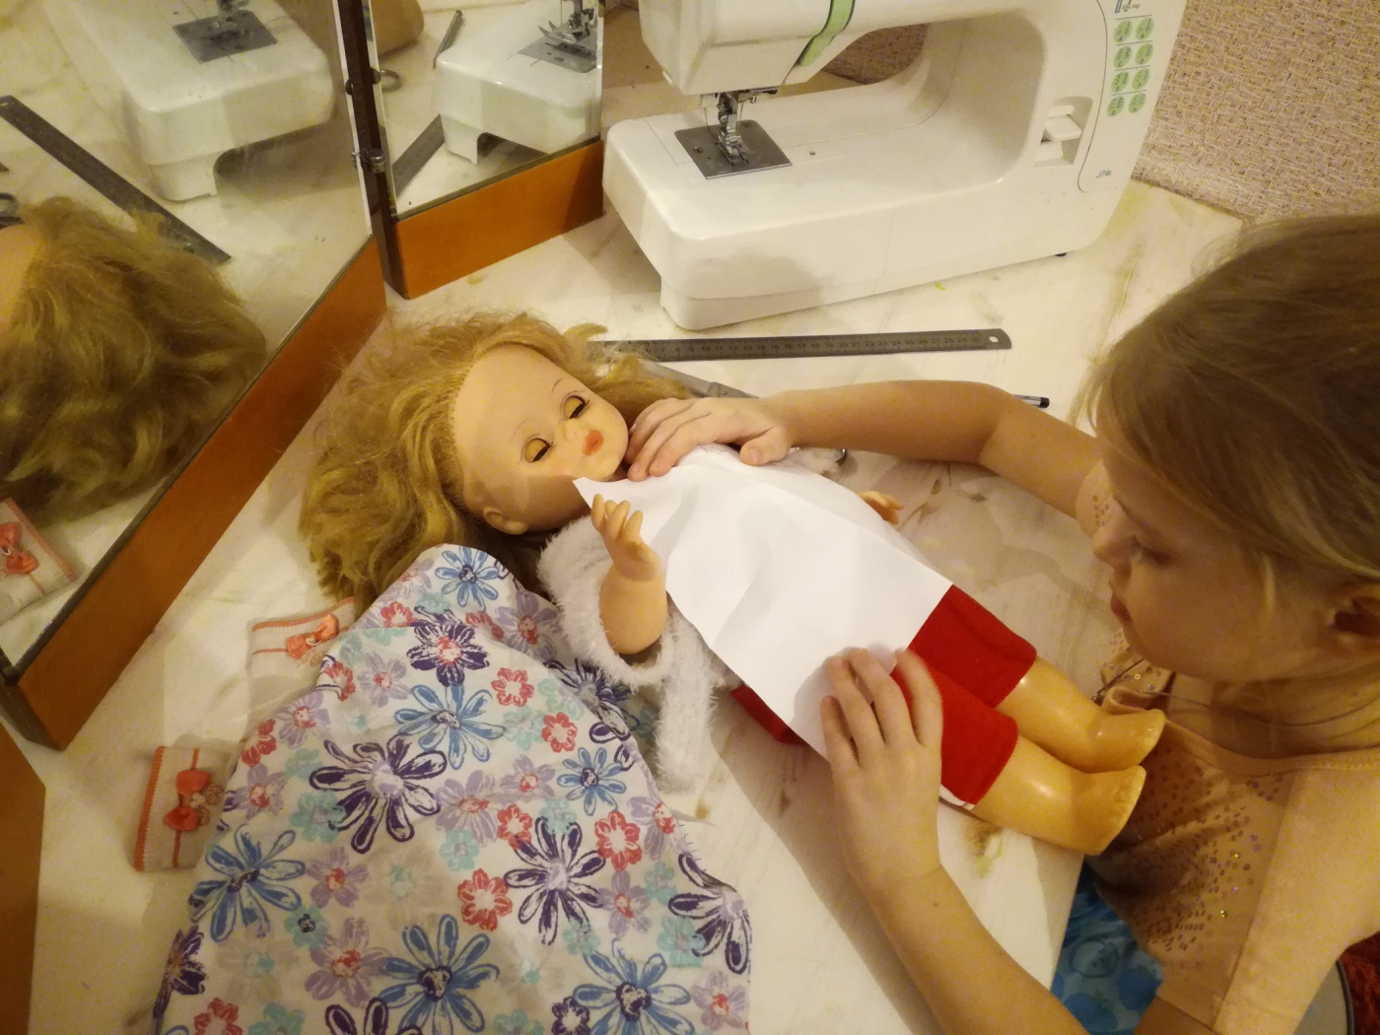
И примерила моей соне
Примерка выкройки

Slide 12
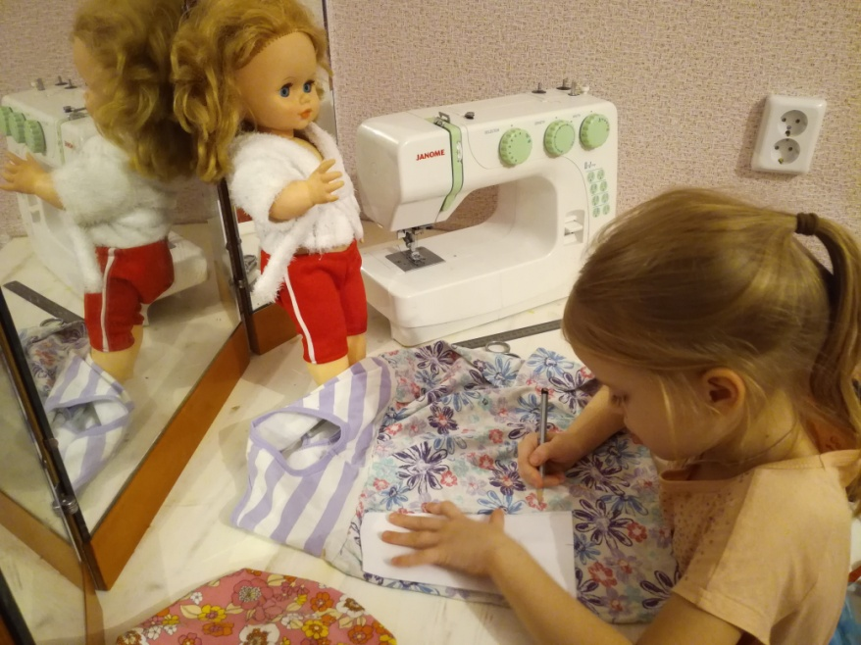
Обвела деталь
ПЛАТЬЕ

Slide 13
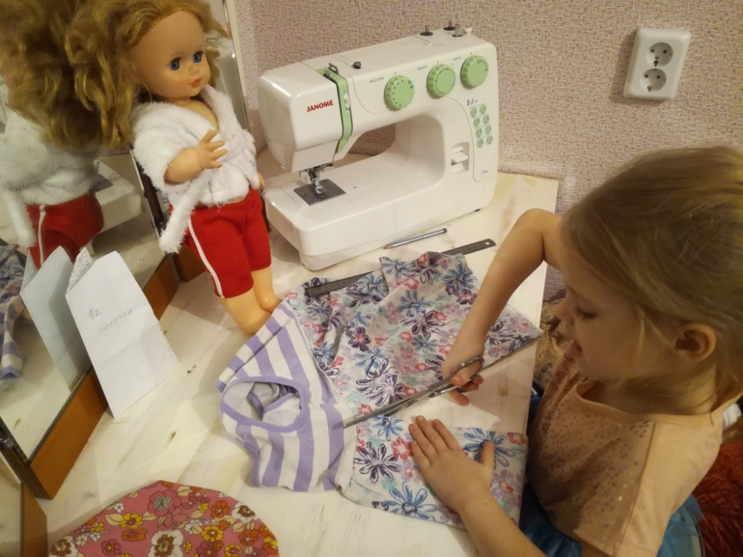
Вырезала (выкроила) деталь
ПЛАТЬЕ

Slide 14
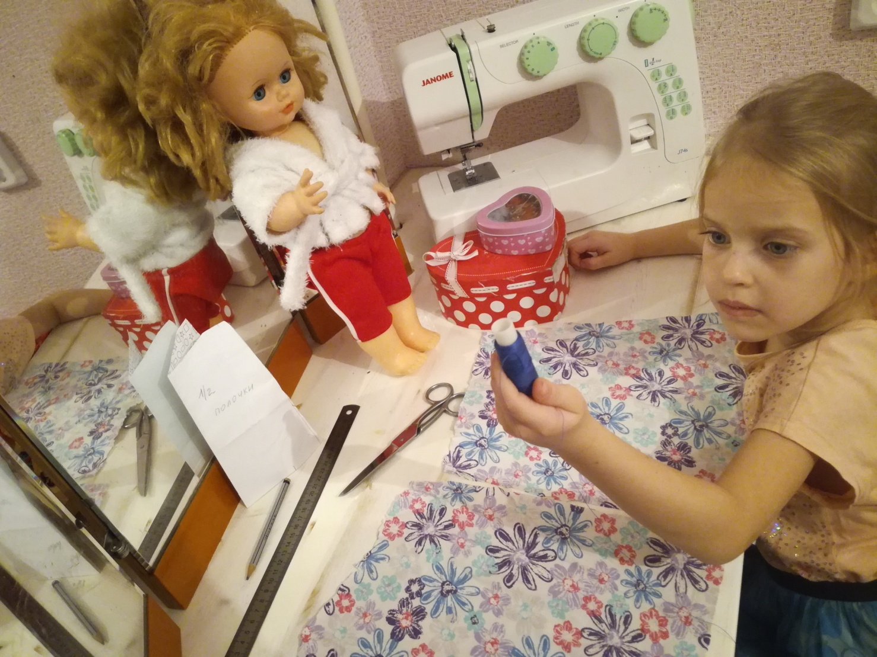
ПОДобрала синие НИТКИ для наметки, чтобы их хорошо было видно на ткани
ПЛАТЬЕ

Slide 15
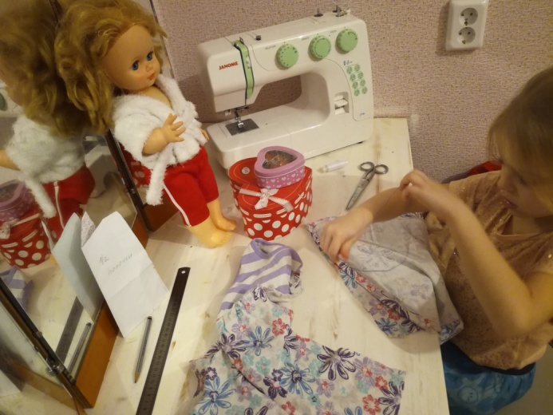
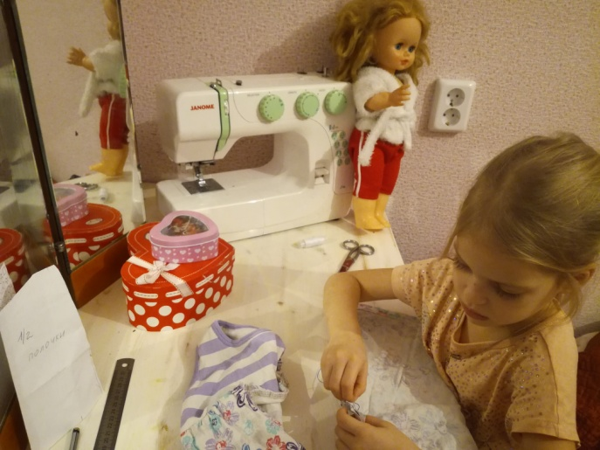
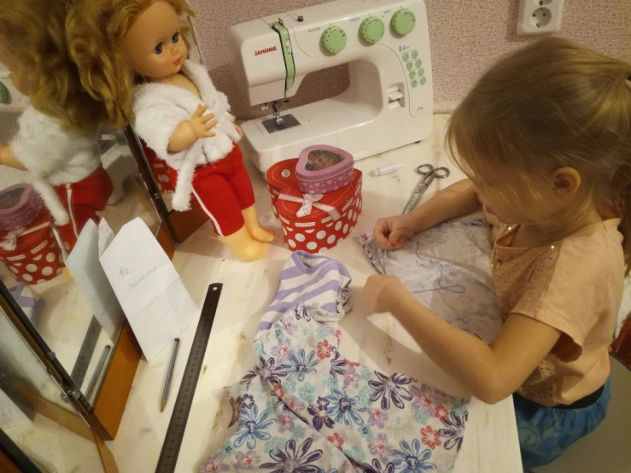
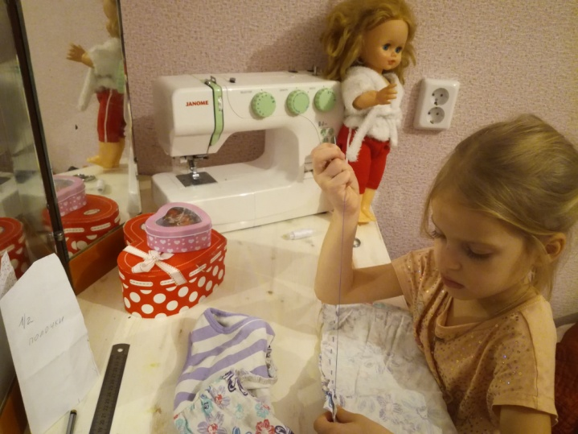
Сметала платье
ПЛАТЬЕ

Slide 16
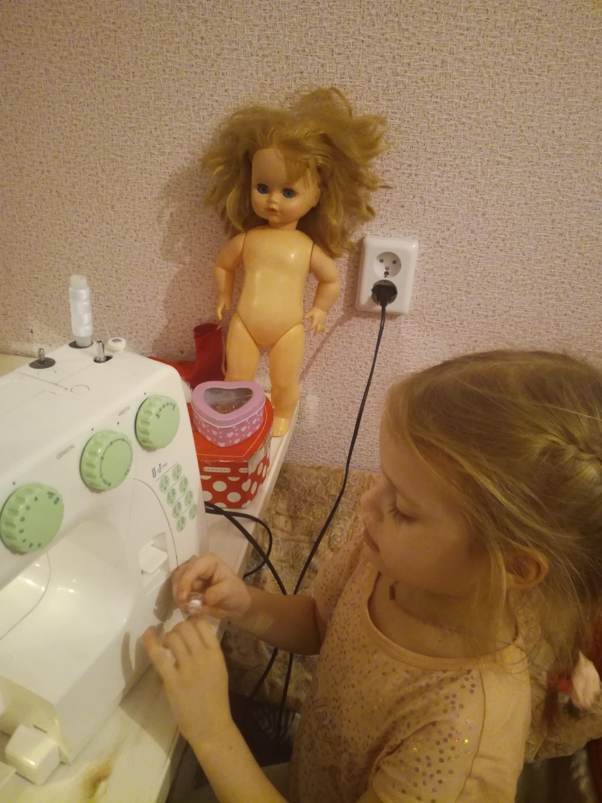
НАМАТЫВАЕМ ШПУЛЬКУ
ПЛАТЬЕ

Slide 17
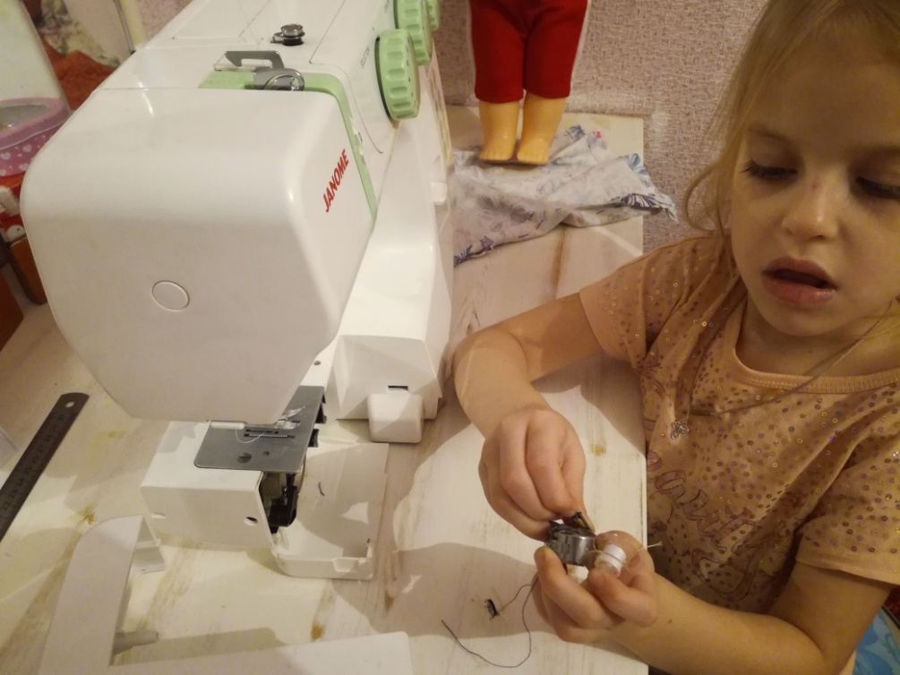
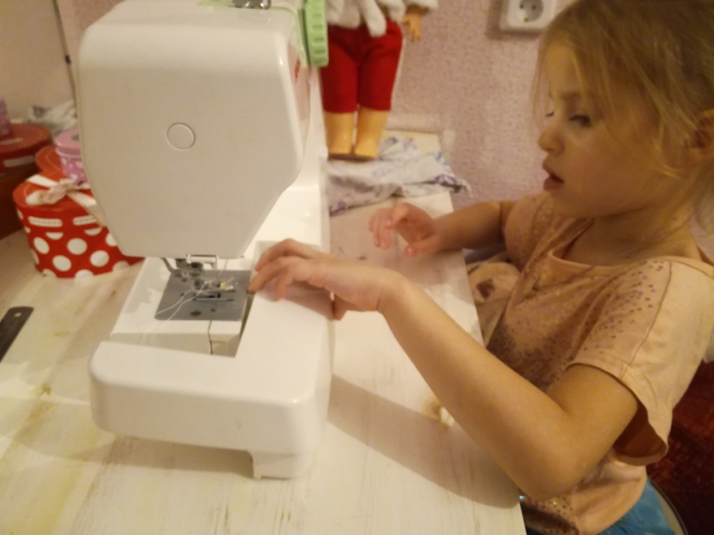
ВСТАВила ШПУЛЬКУ в челнок
ПЛАТЬЕ

Slide 18
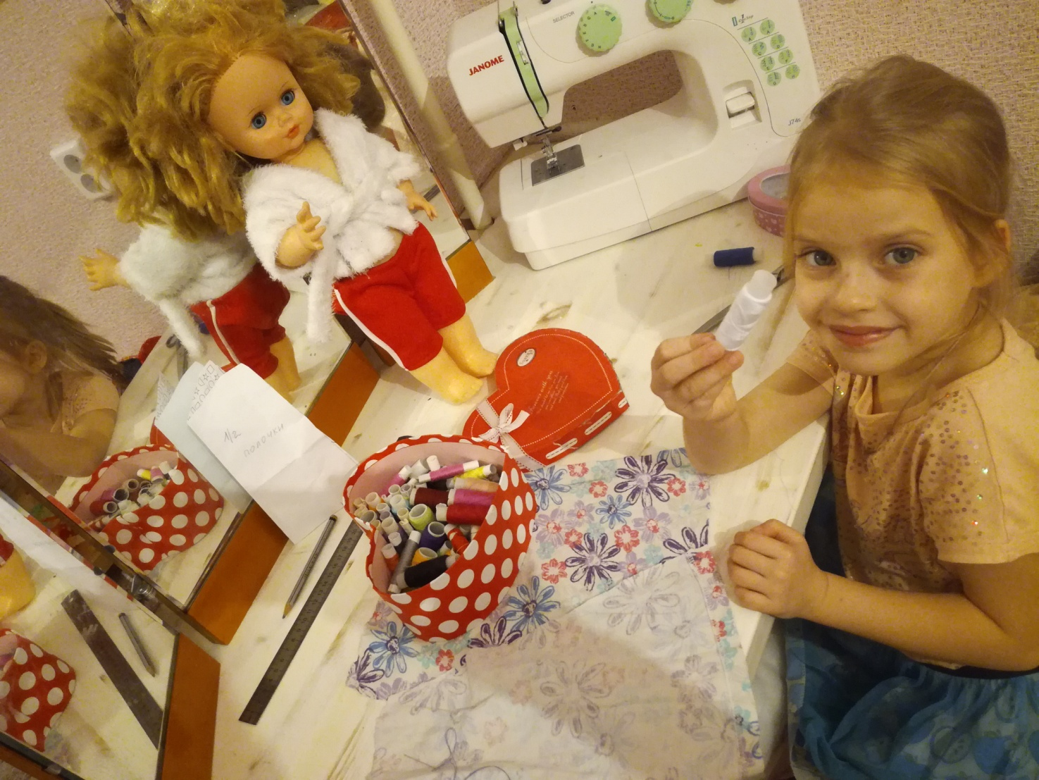
Для швов выбрала белые незаметные нитки
ПЛАТЬЕ

Slide 19
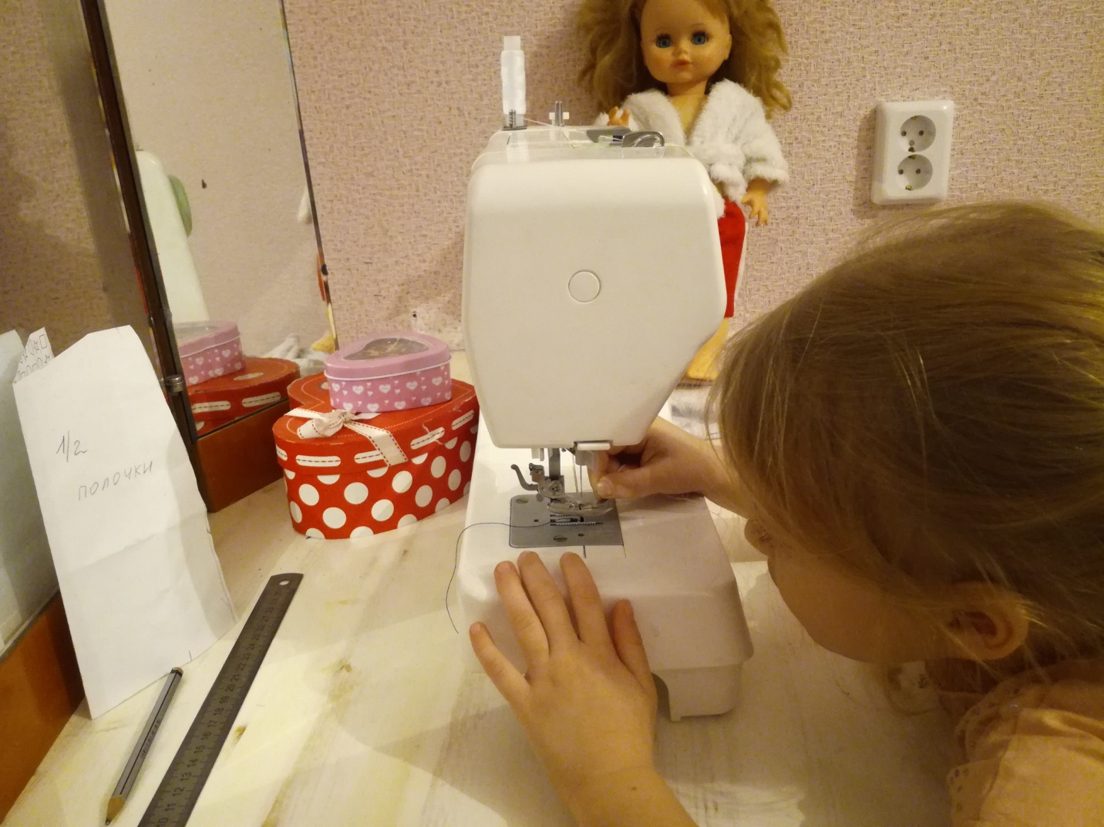
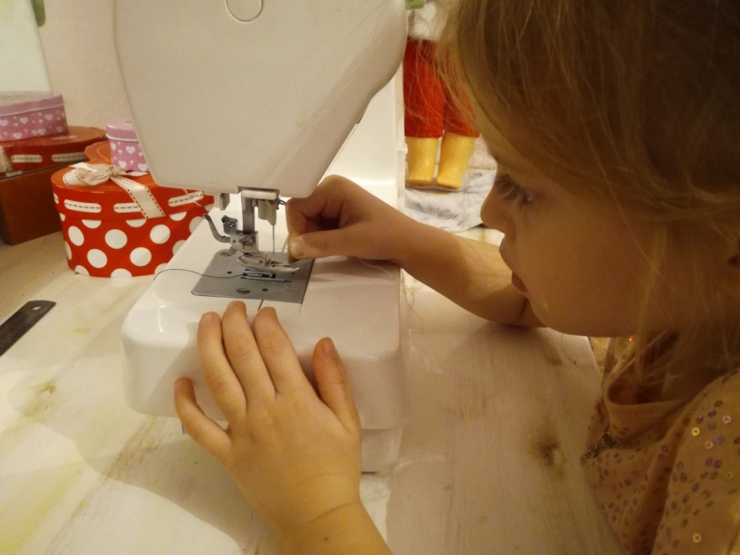
Вставила нитку в иглу швейной машины
ПЛАТЬЕ

Slide 20
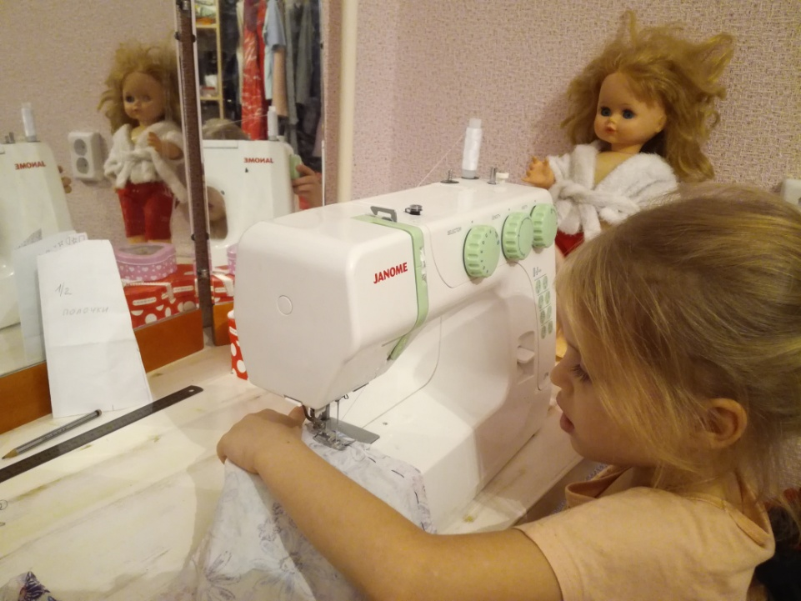
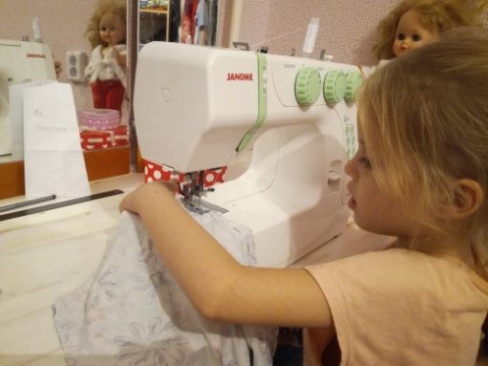
Когда платье сметала – можно прошивать на машинке
ПЛАТЬЕ

Slide 21
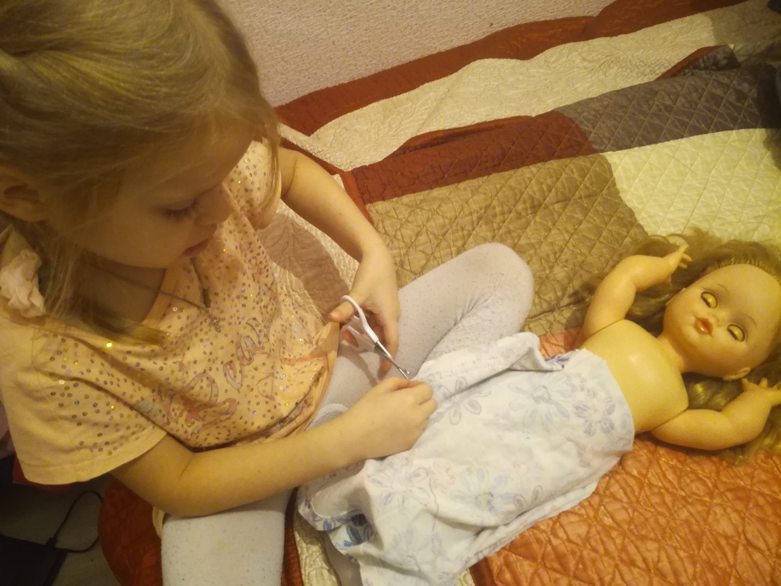
После этого убираю намётку
ПЛАТЬЕ

Slide 22
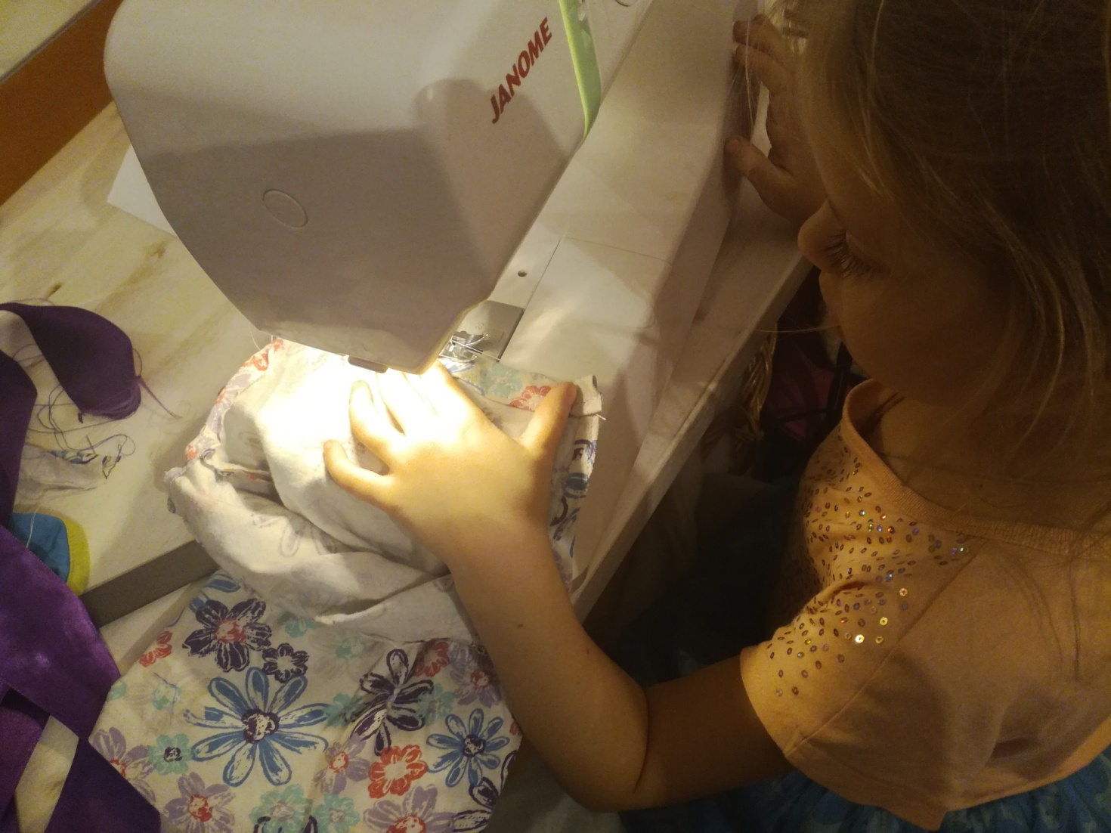
ЗАКРЕПЛЯЕМ ШВЫ ОБРАТНЫМ ШАГОМ… платье сшито!
ПЛАТЬЕ

Slide 23
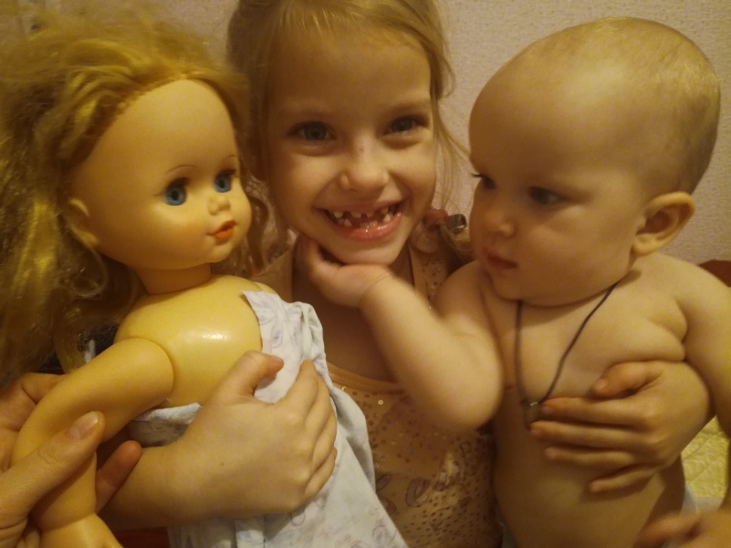
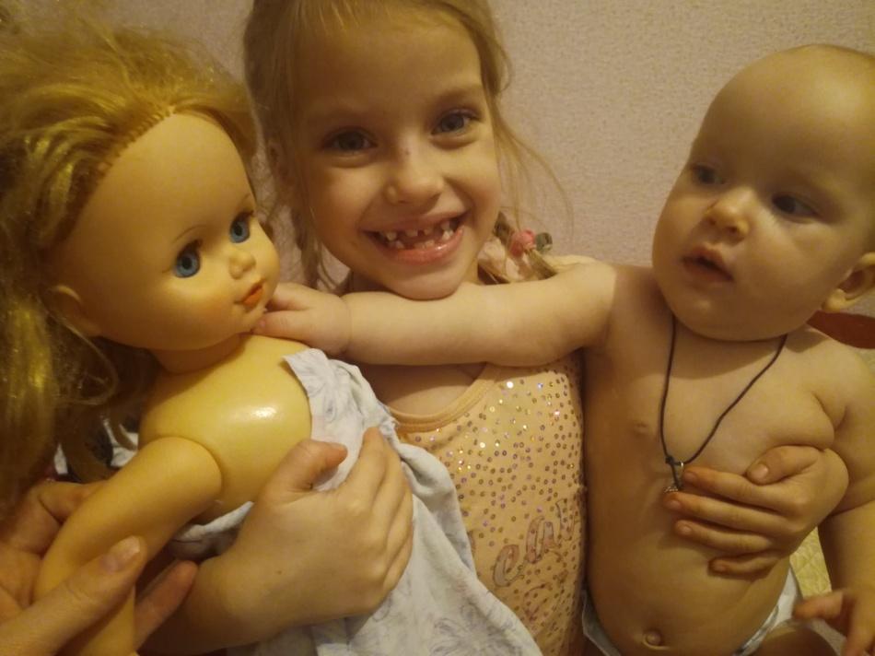
Пришла лида, ей понравилось))
ПЛАТЬЕ

Slide 24
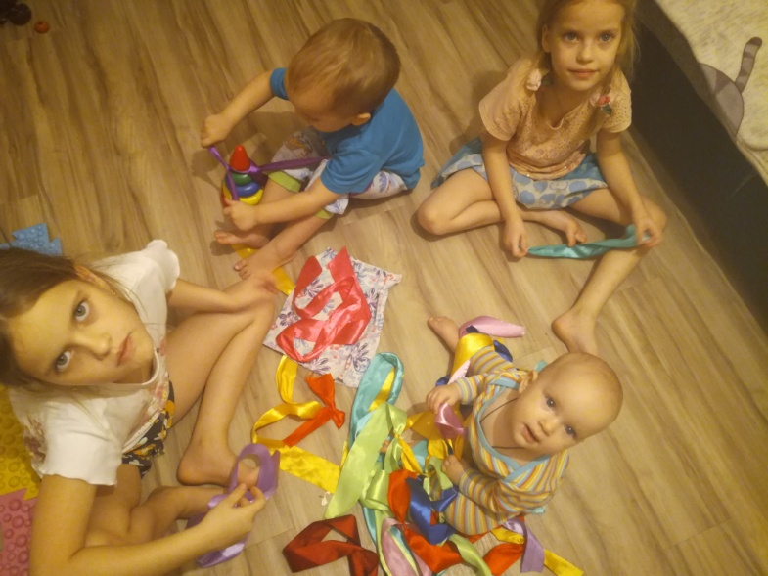
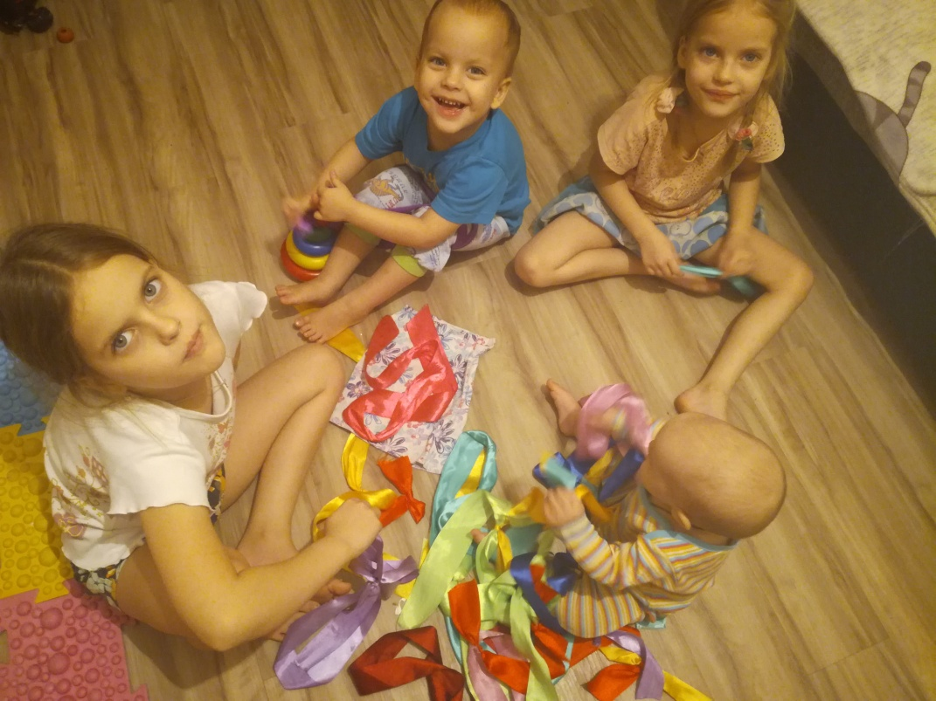
Теперь надо выбрать ленту
ПЛАТЬЕ

Slide 25
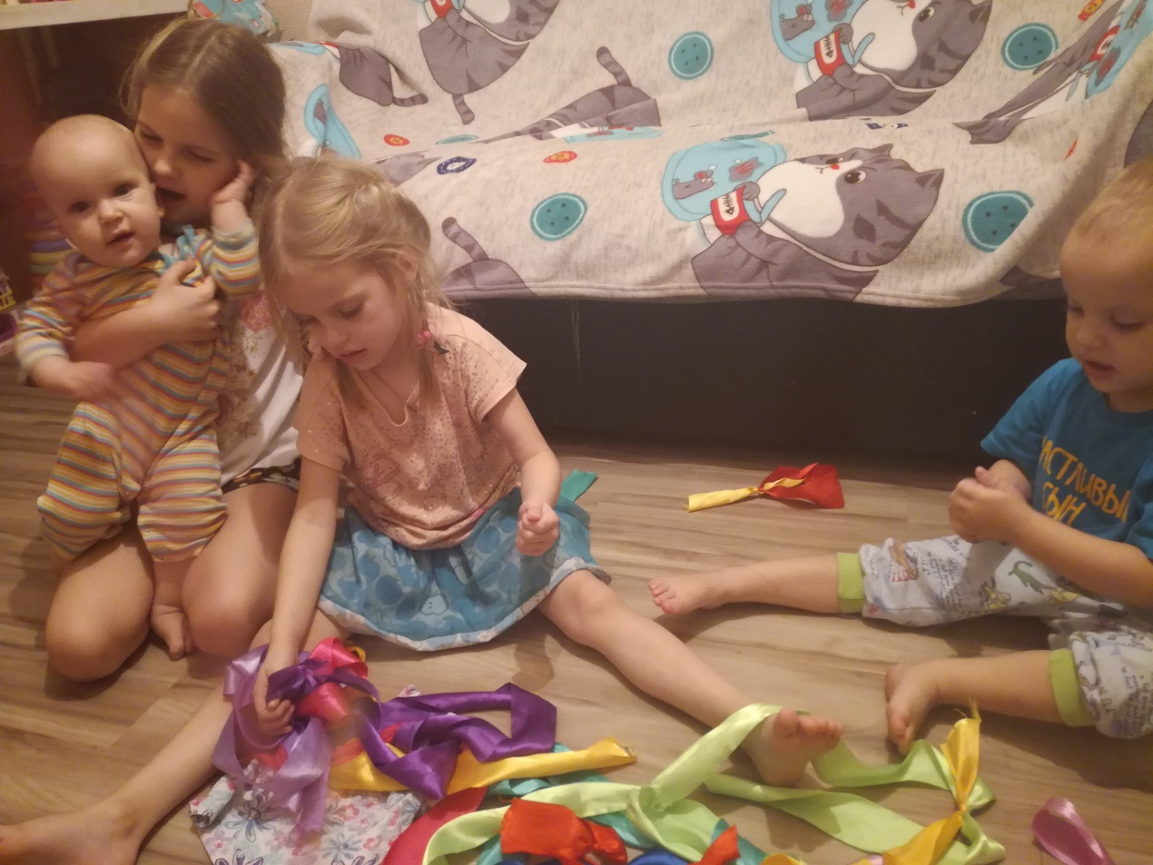
Мне все решили помочь
ПЛАТЬЕ

Slide 26
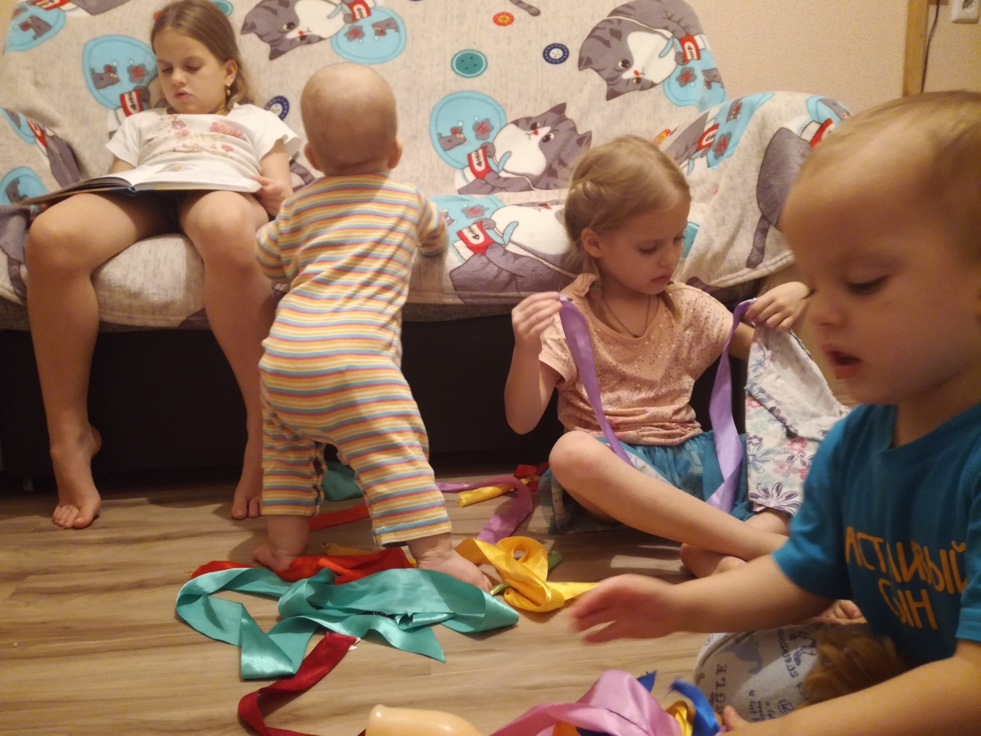
Выбрали фиолетовую для платья и розовую в волосы
ПЛАТЬЕ

Slide 27
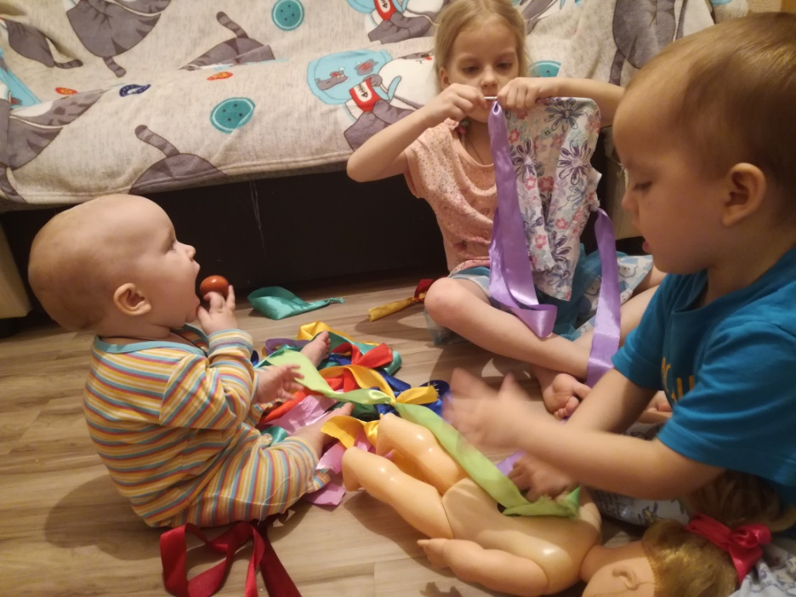
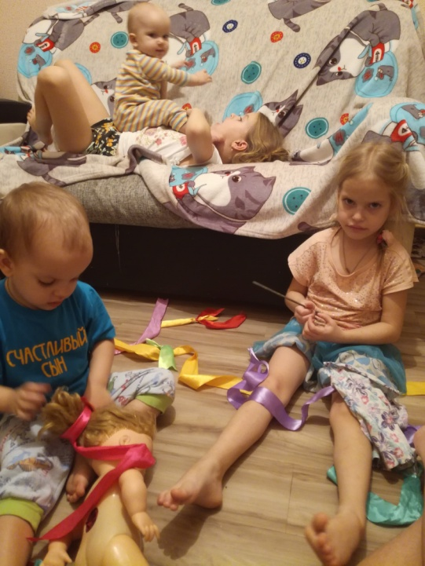
Вставить ленту было не так-то просто! Я использовала кисточку
ПЛАТЬЕ

Slide 28
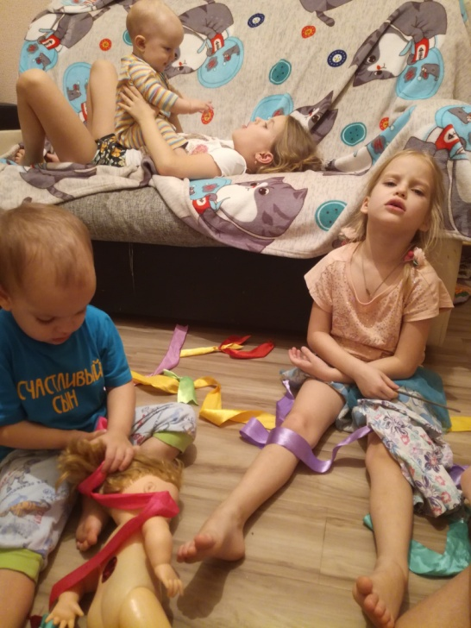
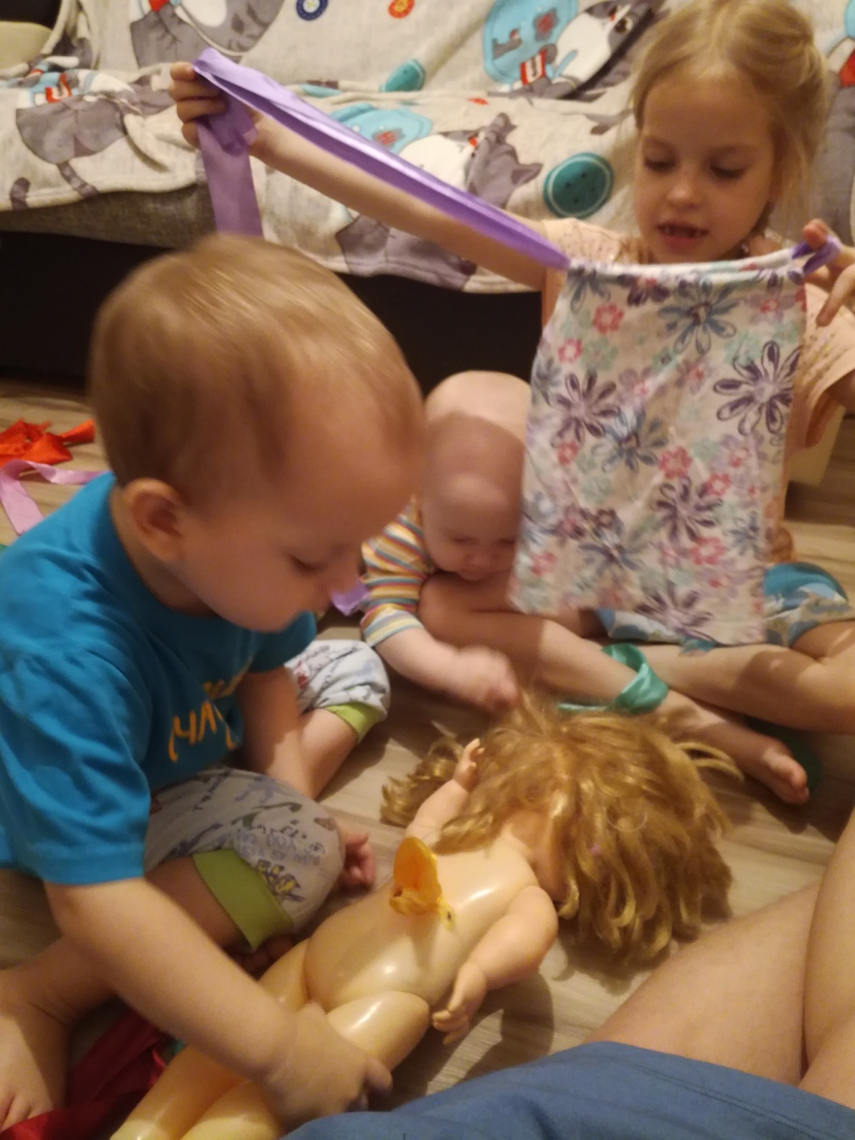
У меня получилось!
ПЛАТЬЕ

Slide 29
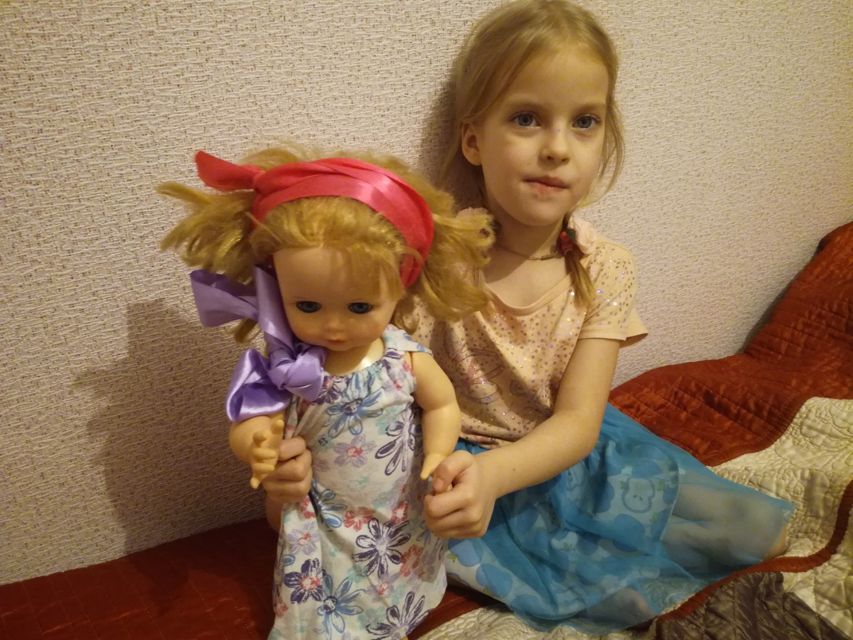
Я завязала бант… Какая же соня красавица в новом платье!
ПЛАТЬЕ

Slide 30
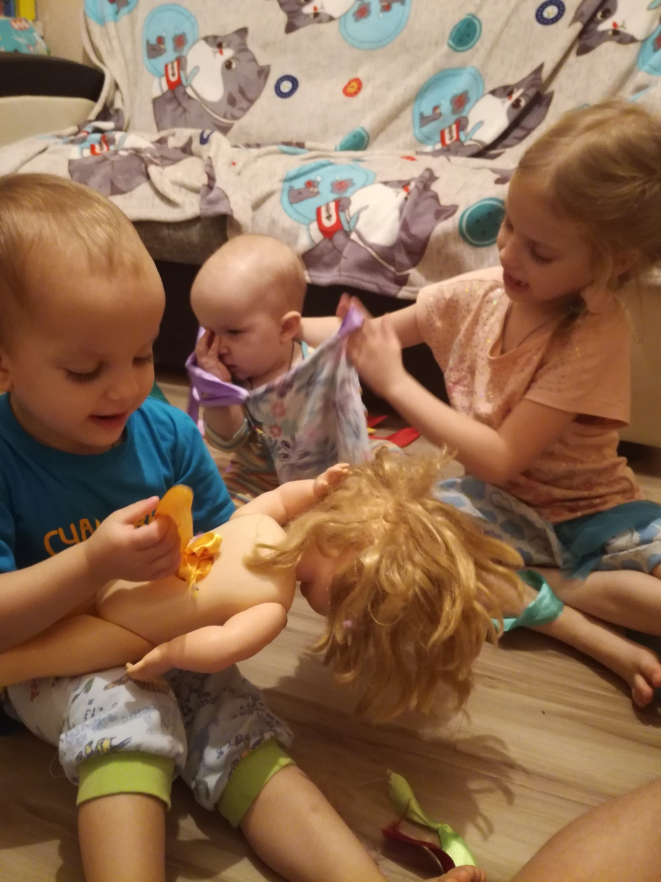
Я даже примерила платье лиде - маловато
ПЛАТЬЕ

Slide 31
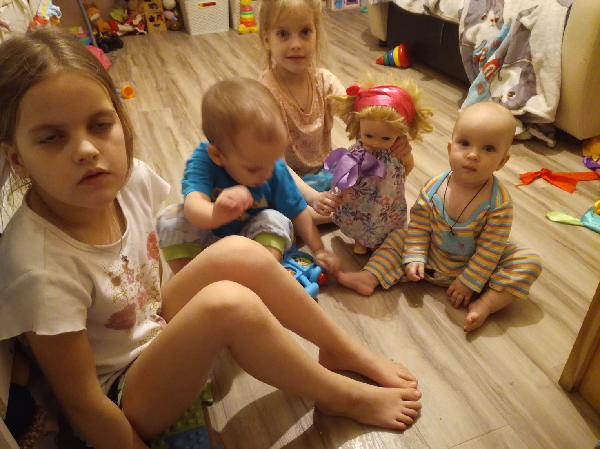
Теперь я хочу сшить лиде платье
ПЛАТЬЕ

Slide 32
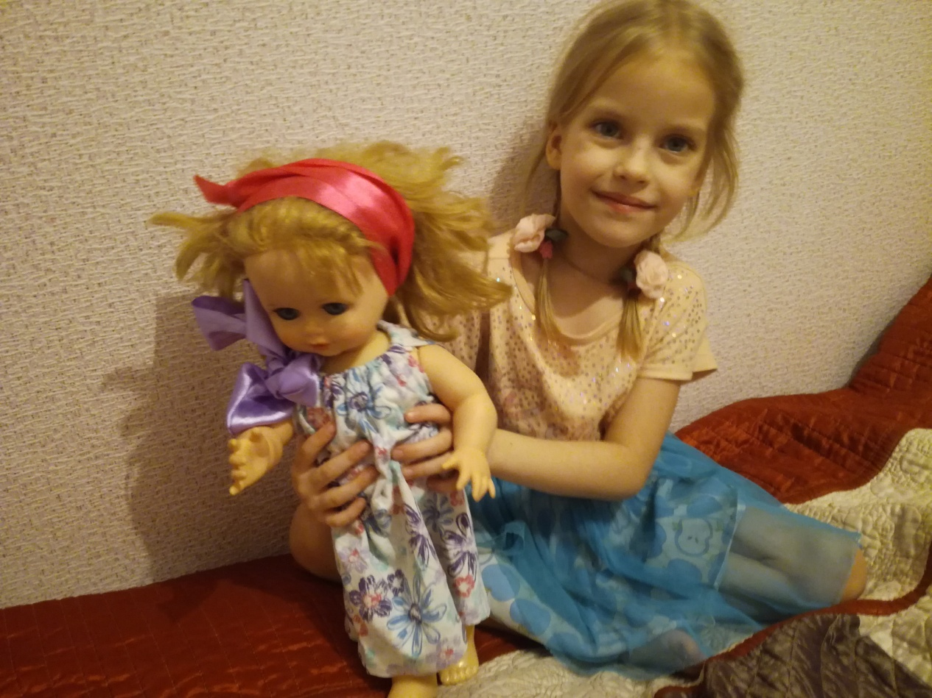
СПАСИБО ЗА
ВНИМАНИЕ!
У вас есть вопросы?!

